Slide 1
Chapter4: work with data set (1)

Slide 2
主要内容
1.Data set 简介
▲ What’s Data set？
▲ Data set Name
▲ Data set Type
▲ How Data Sets are Stored
▲ How to find Data set
    VTOC
    Catalog
2.How to create a data set
▲ how to create a member

Slide 3
Data set Concept
定义：数据集是逻辑上相关的数据集合
表现形式：源程序；宏库；处理程序使用的数据记录的文件

Slide 4
Data Set Name
Upper Case
Max 44 characters(加上member,则最多54）
Max 22 segments
  Segment1.segment2.segment3….
  Demo
每一个段为1－8个数字或字母字符，但必须以字母和@、＃、$开头。数据集所有字符不超过44个（包括.)

Slide 5
Data set Name
经常使用的是三段名形式：
  project名.Group名.Type名
  Project名：目标名，属于同一个目标的所有库的公共标识，通常对于每个用户，系统人员给定一个目标名
  库名：标识同一个目标下的各个库，可自己定义
  类型名：指出该库中内容的类型。可以是COBLOL,FORT,PLI;OBJ(目标模块);CLIST(TSO程序语言);TEXT(文本);DATA(数据); CNTL(JCL） 或者用户自己定义

Slide 6
%:匹配任意单个字符
*:匹配零或多个字符
例如：字符串a123,a134,a156,a234,a245
则：a*匹配：a123,a134,a156,a234,a245
a1*匹配：a123,a134,a156
a*3*匹配：a134,a234
a*4匹配：a134,a234
a%%%匹配：a123,a134,a156,a234,a245
a%%4匹配：a134,a234
a1%匹配：无

Slide 7
Data Set Type
顺序数据集（SDS，Sequential Data Set）
其记录按物理顺序而不是按逻辑顺序组织的，磁带必须用这种数据组织，直接存储介质(如磁盘)可以选用这种数据组织
特点1:
  记录是按照输入时的顺序存放，结尾有文件结束标记
特点2：只能按照先后次序逐个查找
记录1
记录2
记录3
记录…
EOF

Slide 8
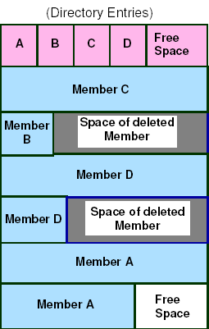
分区数据集（PDS，Partitioned Data Set)
由几组相互独立的顺序组织
的记录构成不同的成员，
每个成员在一个目录中被记载。
在TSO环境中，每个库是已编目
的分区数据集
一个PDS可以划分成许多
被顺序组织的成员（member）,
每一个成员有一个或多个记录。
数据集总是以存放成员名和该
成员在数据集的起始位置的目录
开始的。

Slide 9
分区数据集的特点
特点1：
  数据集中的成员名必须是唯一的
特点2：
  目录中的成员名是以字母先后顺序排列
特点3：
  对单个的成员可以执行添加和删除操作
特点4：
  一个被删除的成员将从目录中删掉，但它占用的空间不能被其他的成员所利用直到该数据集被重新组织。

Slide 10
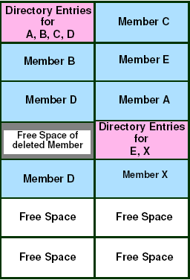
扩展分区数据集（PDSE)
  近似于PDS，但PDSE
的目录是可以根据存放
成员的个数而变化的，目 录区的查找顺序为索引查 找
  当成员被删除之后，
该成员所占用的空间
可以重新被利用来存
放相同PDSE的其他成员

Slide 11
VSAM数据集（Virtual Storage Access Method)
是在虚拟存储器和树型数据结构的基础上，为了满足数据量大、存放速度快和维护方便的要求发展起来的一种文件形式
是程序与辅存数据文件之间的处理接口，是一种高效的存取方法。
不能由ISPF编辑

Slide 12
How Data Set are stored
Physical：
  Volume
  Cylinder
  Track
Logical
  Data records:
  a record is a logical entity
  Data blocks:
  a block is what is written on disk

Slide 13
Basic Record Formats
F-Fixed
  一个物理块就是一个逻辑记录，block/record大小相同。很少使用
FB-Fixed Blocked
  几个逻辑记录组成一个物理块常用于定长记录
V-Variable
  一个逻辑记录对应一个物理block,每个记录前插入4字节的RDW,RDW包含记录长度加上4字节的RDW，很少使用
VB-Variable Blocked
  几个不定长的逻辑记录（每个都有一个RDW）组成一个物理block，每个block的开头都有一个BDW
U-Undefined

Slide 14
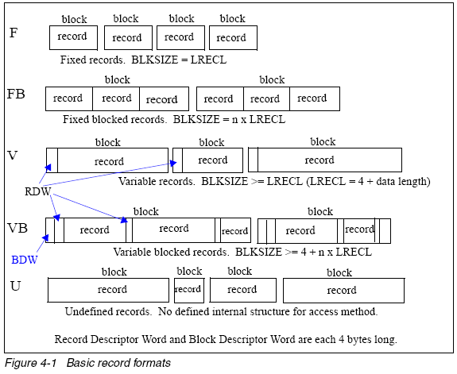
Record Format

Slide 15
Block Size（BLKSIZE）：
is the physical block size written on the disk for F and FB records. For V,VB, and U records it is the maximum physical block size that can be used for the data set.
Logical Record Size （LRECL）
  Is the logical record size (F,FB) or the maximum allowed logical record size (V,VB） for the data set. Format U have no LRECL
Record Format （RECFM) is F,FB, V, VB or U

Slide 16
数据管理
早期的MVS，访问数据集市需要用户指定设备、卷、数据集名等信息
主机的数据集的管理是通过编目（CATALOG）来管理的。
如果你定义一个dataset, 会最终分配在某个磁盘卷.，在这个磁盘卷的VTOC会增加这个dataset的信息，在没有catalog管理的时候，我们都需要访问这个dataset需要指定这个卷的信息。这一点类似现在的windows系统。但对于主机存放大量数据， 没有管理很容易数据很混乱，不知道data到底在哪个卷，就引入catalog.
Notes:
As a new user of z/OS, many of the z/OS terms
will sound unfamiliar to you. As you work through this course, however, the z/OS
meanings will be explained and you will find that many elements of UNIX have analogs
in z/OS.

Slide 17
编目机制
CATALOG本身是一个数据集，它含有其他数据集的信息，提供按照数据集名去定位其位置的能力。
对数据集的编目实际上是对数据集的入口建立表格和索引。编目目录中中包含数据集名，卷标（VOLUME）和设备类型（UNIT）。
系统通过数据集名（DSN）查找编目，从编目中获取UNIT和 VOLUME信息，然后再通过UNIT参数和VOLUME参数指定的VTOC获取数据集位置，大小等信息。

Slide 18
两种Catalog
master catalog
主目录是整个外存系统管理的中心控制点，它描述系统的数据集和用户目录。任何时候系统中只能有一个主目录在使用 。形成一个以主目录为中心的两级层次式的数据集管理方式 。
user catalog,
可以用户自己定义，管理，一般用于管理用户自己数据集。

Slide 19
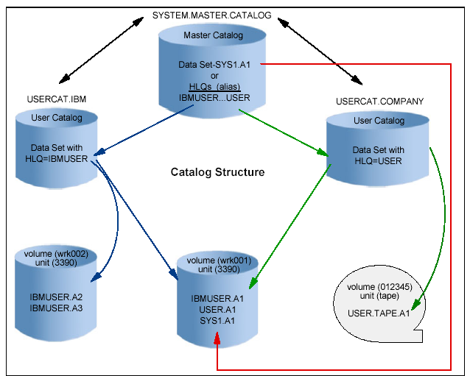
CATALOG

Slide 20
分配数据集的方法
利用Job Control Language
数据量大时使用
利用TSO命令
要记命令，界面不友好
利用ISPF面板
通常使用

Slide 21
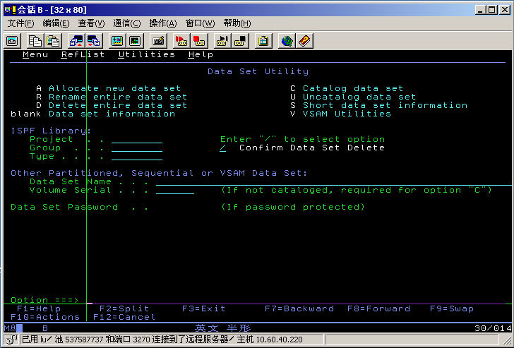
用ISPF分配一个新的数据集
在ISPF/PDF主界面下选择3.2，进入数据集工具环境

Slide 22
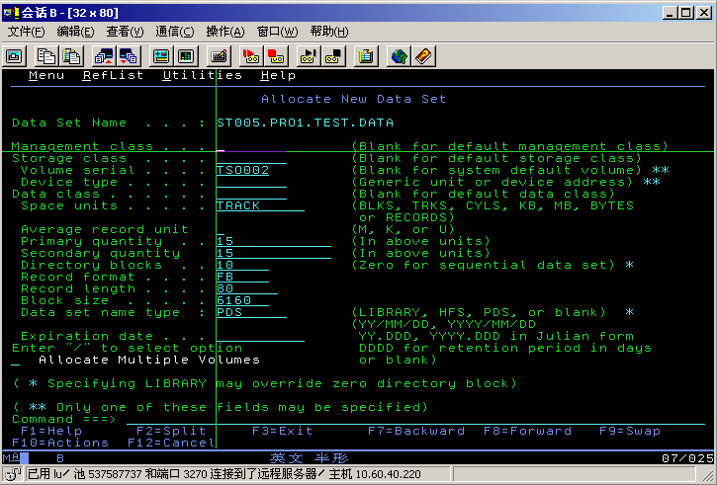
例如：数据名为pro1.test.data
option===>a

Slide 23
根据数据集的命名规则，用户名会作为数据集名的第一节自动加到输入的数据集名前（此功能被称之为系统的Prefix功能）
该窗口用于定义数据集的基本属性，如所在的磁盘卷，分配单位，组织形式，记录格式等。
Command===>回车 数据集建好了

Slide 24
创建数据集时候常用的几个参数
Volume Serial:存放数据集的直接存取卷的卷序列号。
Space Units:为下列值之一：
Track：表示系统以磁道为单位分配空间
Cylinder:表示系统以柱面为单位分配空间
Block:以此块的长度作为空间分配的单位
KB ； MB
Primary Quantity:初次为数据集所分配的空间的大小
Secondary Quantity:当初次分配值不足时，指定再次分配的空间的数量。

Slide 25
Directory Blocks:指定在一个分区数据集中用来作为目录的长度为256字节的记录的数量。输入下列值之一：
对于顺序数据集，此值必须为0
对于分区数据集，块的大小为256字节
Record Format:为下列值的任意有效组合
F:定长记录
V:变长记录
U:不定格式记录
B:块记录

Slide 26
Record Length:以字节为单位存放在数据集中的逻辑记录长度
Block Size:存放在数据集中块的大小，也称为物理记录长度，用此值可以确定每一块中数据有多少字节。例如：记录的长度为80，块的大小为3120，则每一块中有39个记录.(0:tells z/OS to select an optimum value)
Expiration Date:截至日起，当数据集可能被删除时，允许用户通过给定一个日期来保护有价值的数据。

Slide 27
Working with Data set member
PDS中没有member:
  主选项菜单下，选2（Edit）
  给出PDS数据集全名，然后给出要创建的member的名字
  回车即可
或者
  在3.4的DS列表中，在要添加成员的PDS前面输入e,名字后面输入(memName)，回车即可
PDS中有member:
进入后，在成员选择菜单的命令行下，直接：s newmember即可
注意：回车则进入新的member的编辑屏幕，需键入内容或在命令行下键入save命令才可。否则不创建。

Slide 28
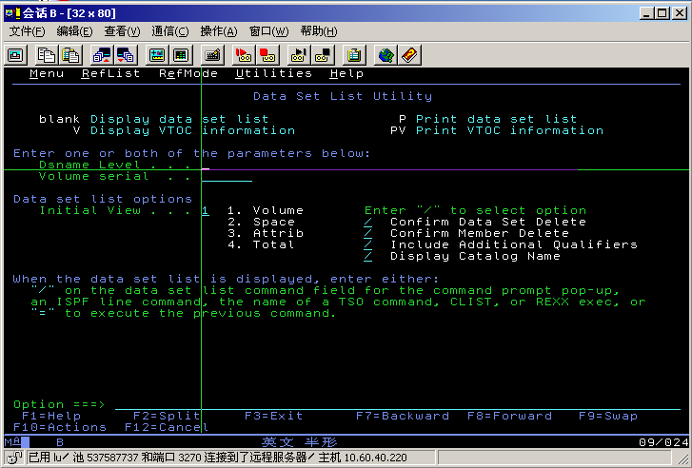
查看数据集是否存在
Option ===> =3.4 回车，

Slide 29
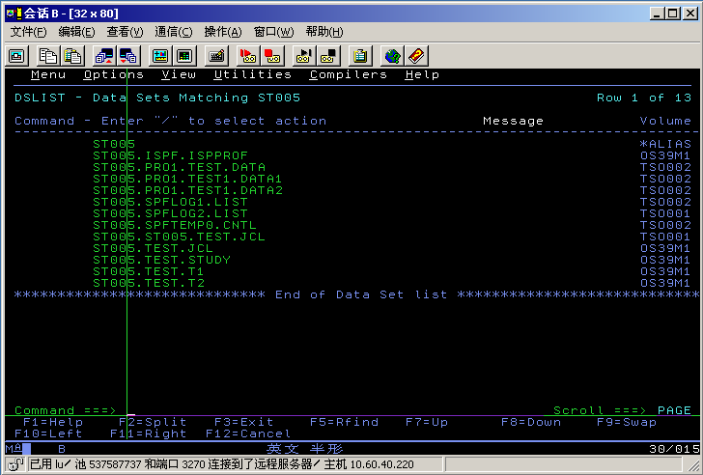
Dsname Level …= 你的用户名（如st005）

Slide 30
命令列表（Data set）
E Edit the data set
B Browse the data set
D Delete the data set
R Rename the data set
Z Compress a PDS library to recover lost space
C Catalog the data set
U Uncatalog the Data set

Slide 31
命令列表（member)
S Select this member for editing or browsing
R Rename the member
D Delete the member

